Slide 1


义务教育《信息科技》七年级下册
第3单元 互联网安全防范
项目 1
帮助老人安全用网络
——互联网安全意识
芜湖市第五十中学
陈玉萤

Slide 2
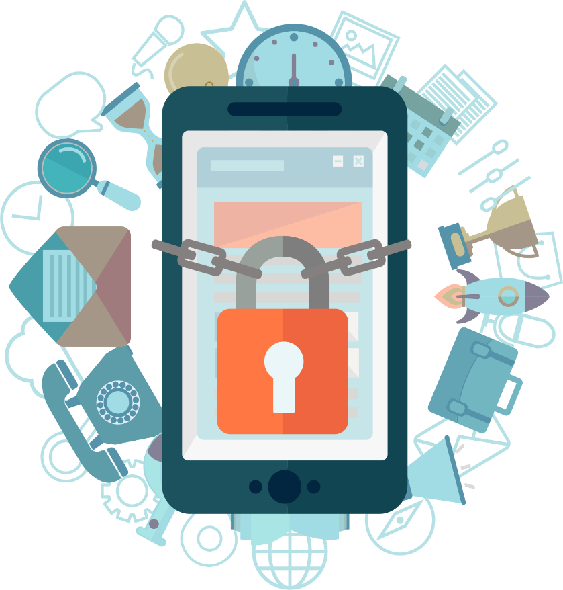
项目 1 帮助老人安全用网络
项目情境
随着互联网应用的发展和普及，越来越多的老年人也加入了网络大军。他们在使用互联网的过程中，经常会遇到网络诈骗等与信息安全相关的问题，甚至成为网络受骗的“高发人群”。
请你设计“老年人安全使用网络指南”，帮助老人安全使用互联网。
第3单元 互联网安全防范

Slide 3

项目 1 帮助老人安全用网络
问题思考
项目问题
老人身边有哪些互联网安全隐患?
如何帮助老人防范网络诈骗?
如何帮助老人营造安全的互联网环境?
素养问题
互联网安全隐患会产生哪些不良后果?
如何做好互联网安全防护?
互联网中有哪些典型的违法行为?
第3单元 互联网安全防范

Slide 4
项目 1 帮助老人安全用网络
学习目标
1．项目目标
为家中老人安全使用互联网提出合理建议。
2．素养目标
(1)具有较强的数据安全意识，有意识地保护个人隐私、进行安全防护，并具备识别网络虚假信息的基本能力。
(2)认识网络法律法规和伦理道德规范对信息社会有序发展的保障作用，明确科技活动中应遵守的价值观念、道德责任和行为准则。
第3单元 互联网安全防范

Slide 5

目录
项目准备
01.
寻找老人身边的互联网安全问题
项目实施
设计“老年人安全使用网络指南”
02.
01
02
素养提升
03.
帮助老人形成网络安全意识
03
04
拓展评价
04.
分享互联网安全使用建议

Slide 6
项目 1 帮助老人安全用网络
项目准备
寻找身边的典型安全问题
明确学什么
1
讨论网络安全问题背后的原因
思考为什么学
2
探讨解决网络安全问题的措施
厘清怎么学
3

Slide 7

1
寻找老人身边的典型安全问题
【案例1】爷爷浏览网页时，网页突然弹出不吃药治疗糖尿病广告弹窗，好奇的他直接点击链接进行浏览。
【案例2】奶奶喜欢把自拍照或孙子参加活动的照片发到朋友圈；经常参加商场里扫码集赞发小礼物的活动。
【案例3】爷爷夜里不睡觉，喜欢刷短视频，还喜欢把奇闻视频分享到家庭群组，导致白天精神不好，容易犯困。
选一选
请你结合案例，展开讨论，老人在使用互联网的过程中，会遇到哪些安全隐患，请选一选。
□网络诈骗
□隐私信息泄露
□网络病毒感染
□账号被盗
□沉迷网络

Slide 8

讨论老人发生网络安全问题的原因
讨论思考：
发生在老人身上网络安全问题背后的原因是什么，请你写一写。
原因1：网络安全意识薄弱
原因2：缺少必要的网络安全防范知识和技能
原因3：缺乏良好的上网习惯

Slide 9
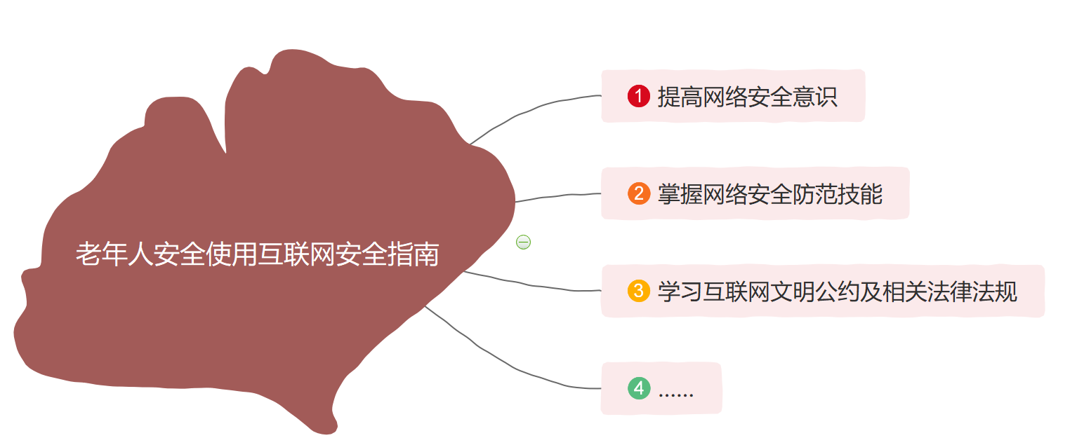
探讨解决老人网络安全问题的措施
规划方案：与同学探讨，如何帮助老人安全使用互联网，完成设计“老年人安全使用互联网指南”。

Slide 10

项目 1 帮助老人安全用网络
项目实施
活动1
帮助老人形成安全使用互联网的意识
活动2
引导老人使用互联网安全技术
活动3
提出安全使用互联网的建议

Slide 11
提高网络安全意识
找一找 ：识别网络诈骗
在互联网上获取信息时，首先需要进行真假判断。请你分析互联网中哪些应用场景可能会涉及网络诈骗，完成勾选。
□网络信用贷款
□刷单返利
□网络超低价购物
□网络中奖
□其他

Slide 12

提高网络安全意识
想一想：学会保护隐私信息
在社交平台上发布信息时，我们应该避免互联网可能给自己或他人带来的伤害。各种泄露隐私信息的事件，提醒我们要谨慎发布照片等个人隐私信息。在互联网平台发布信息时，哪些属于个人隐私信息？请你勾选。
□姓名、年龄
□家庭住址
□电话号码
□账号、密码
□其他

Slide 13
提高网络安全意识
查一查：不随意点开链接进行浏览
使用互联网时，不轻易点开不明来源的链接，以免遭到网络钓鱼、恶意软件等的攻击。请你，哪些链接可能存在风险呢？请你完成下面的填空。
01
测试类链接
02
可能存在风险
的链接
03
04

Slide 14
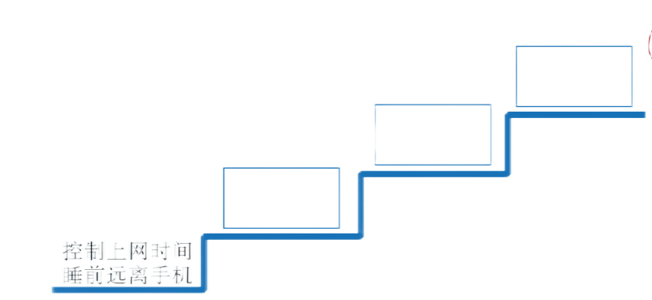
提高网络安全意识
议一议：养成良好的上网习惯
随着大数据技术的应用，短视频平台会不断给爷爷推送他喜欢的短视频，老人极易沉溺其中，影响身体健康；为了节省流量，老人喜欢在公共场所寻找Wi-Fi进行连接。与同学讨论老人应该养成哪些上网好习惯？
好习惯
控制上网时间
睡前远离收据

Slide 15


掌握网络安全防范技能
写一写 ：设置强密码
为帮助老人树立安全设置密码的意识，增加密码的安全程度，你的建议是：
建议1：增加密码的长度
建议2：密码包含数字字母和特殊字符
建议3：避免使用与个人信息相关的密码（比如生日等）

Slide 16

掌握网络安全防范技能
搜一搜 ：安装安全防范软件
安装防诈骗软件。为了帮助老人避免遇到电信诈骗，请你通过互联网搜一搜，可以安装哪些安全防范的软件？
你的推荐的软件是： 急急急

Slide 17

掌握网络安全防范技能
思一思 ：合理使用电子设备
电子设备的安全使用，是保障互联网安全使用的重要组成部分，请你想一想，可以从哪些方面做好电子产品的安全防护？
方法1：控制使用时间
方法2：不信谣不传谣
方法3：具备识别虚假信息能力

Slide 18
提出安全使用互联网的建议
说一说：
根据《中华人民共和国网络安全法》《中华人民共和国个人信息保护法》等文件，结合设计的“老年人安全使用互联网指南”，请你说一说帮助老人安全用网的建议。
要善于网上学习，不浏览不良信息。
要诚实友好交流，不侮辱欺诈他人。
要增强自护意识，不随意约会网友。
要维护网络安全，不破坏网络秩序。
要有益身心健康，不沉溺虚拟时空。

Slide 19
项目 1 帮助老人安全用网络
素养提升
01
02
核心概念
项目总结

Slide 20

互联网安全意识
▶常见互联网安全问题
账号或密码被盗、个人信息泄露、设置中病毒或木马、网络诈骗等。
▶互联网安全防护技能
设置安全密码、安全规范使用网络、病毒防范等
▶互联网安全的重要性
互联网信息道德规范和法律法规：《全国青少年网络文明公约》、《中华人民共和国网络安全法》。

Slide 21
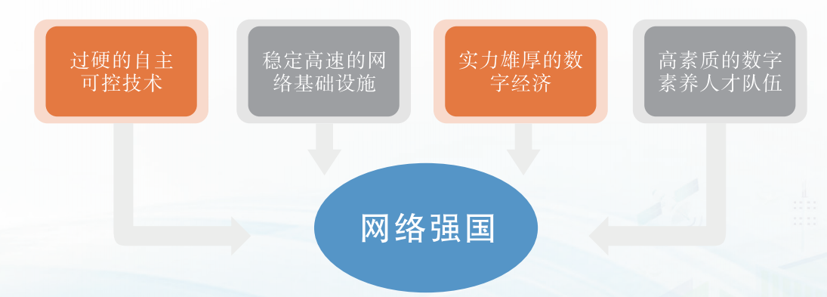
互联网安全与国家安全
“没有网络安全就没有国家安全，没有信息化就没有现代化。”近几年，国
家将互联网安全提到了新的高度。一些境外不当言论可能通过互联网进行传播，甚至国家的公共设施系统、个人信息系统等，可能成为黑客攻击的对象。建设网络强国，是保障国家安全发展的基础，也是保障人民生活安居乐业的基础。

Slide 22
项目 1 帮助老人安全用网络
拓展评价
01
分享网络安全使用建议
02
机遇与挑战

Slide 23


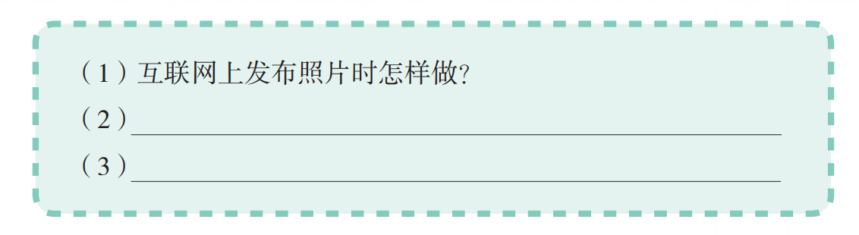
制作互联网安全知识在线问卷
围绕互联网安全相关的问题，制作“互联网安全小问答”在线问卷，在线 征集同学们的反馈信息。例如互联网上发布照片时怎样做？哪些属于个人隐私信息？遇到互联网暴力你该如何处理？

Slide 24
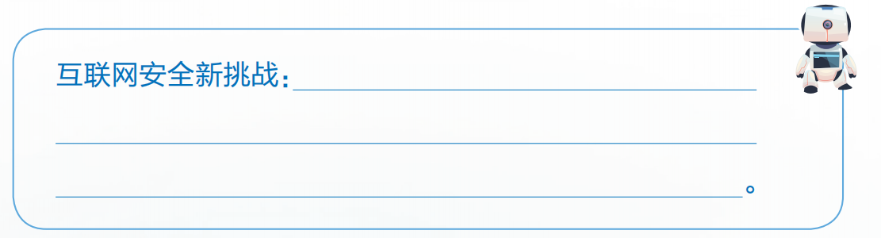
设计互联网安全问卷调查
新媒体、新技术的到来，会给互联网安全带来哪些新的挑战？短视频等新媒体的火爆，会带来哪些新的安全问题？设计有关互联网安全新挑战的在线调查问卷。

Slide 25

义务教育《信息科技》七年级下册
第3单元 互联网安全防范
项目 1
帮助老人安全用网络
网络安全
共建共享

